Slide 1


Velferd uten profitt
For de mange
– Ikke for de få
Av Arvid Ellingsen, 4.kandidat.

Slide 2
Hovedbudskap
De store og viktige oppgavene i samfunnet løser vi best
i fellesskapet mellom offentlige myndigheter og det sivile samfunnet.
Grunnleggende velferd er en samfunnsoppgave,
ikke noe vi kan sette ut til markedet
Hver krone vi bruker på velferd bør gå til velferd.
Ikke til profitt for eiere og investorer.

Slide 3
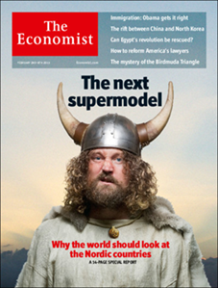
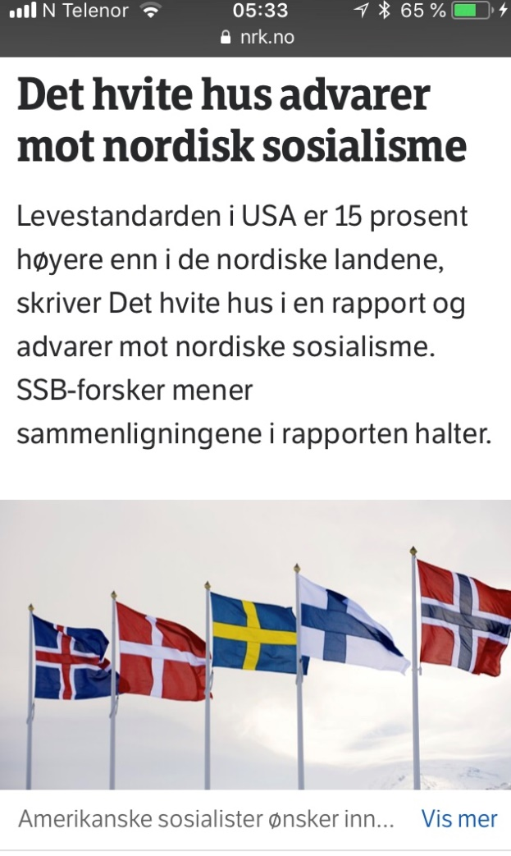
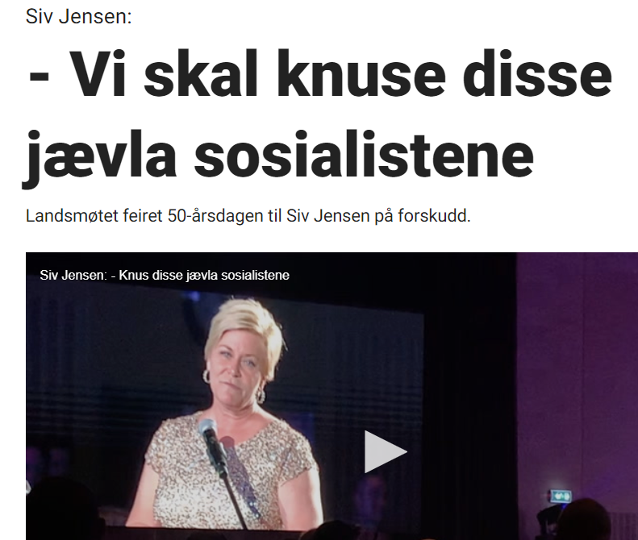
Kampen om den norske velferdsmodellen
Economist skrøt av den nordiske modellen –
men «glemte» organisert arbeidsliv
Et flertall av studentene i USA er mer
kritisk til kapitalismen enn sosialismen!
«Den norske modellen står i veien for fornuften og de gode løsningene. Ja, den står i veien for det norske folk!»

Slide 4
Noen viktige begreper
Velferd – Utdanning, helse, omsorg og sosiale tjenester
Profitt – alle former for inntekt fra kapital (utbytte, renter, salgsgevinst, konsernbidrag mfl.)
Utbytte – utbetaling av overskudd til aksjeeiere
Kommersielt selskap – et privat selskap med profitt som formål
Ideell aktør – en privat stiftelse, forening eller et selskap som
verken ønsker eller kan ta ut profitt
Sivilsamfunnet – den delen av samfunnet som ikke er en del av offentlige myndigheter eller næringslivet: Ideelle og frivillige organisasjoner, trossamfunn, foreninger mm.
Se faktaark for mer informasjon

Slide 5
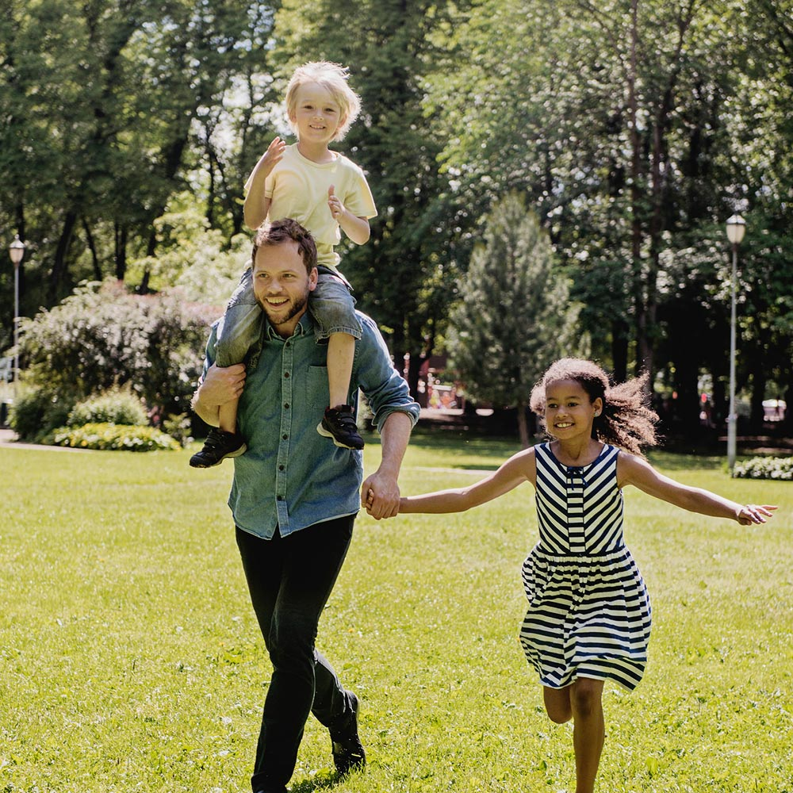
Problemet
Profittkrav er i strid med hovedformålet: gode tjenester på solidarisk grunnlag
Profittkrav legger press på lønns- og arbeidsvilkår
Skjerper lønnsforskjellene mellom menn og kvinner.

Slide 6
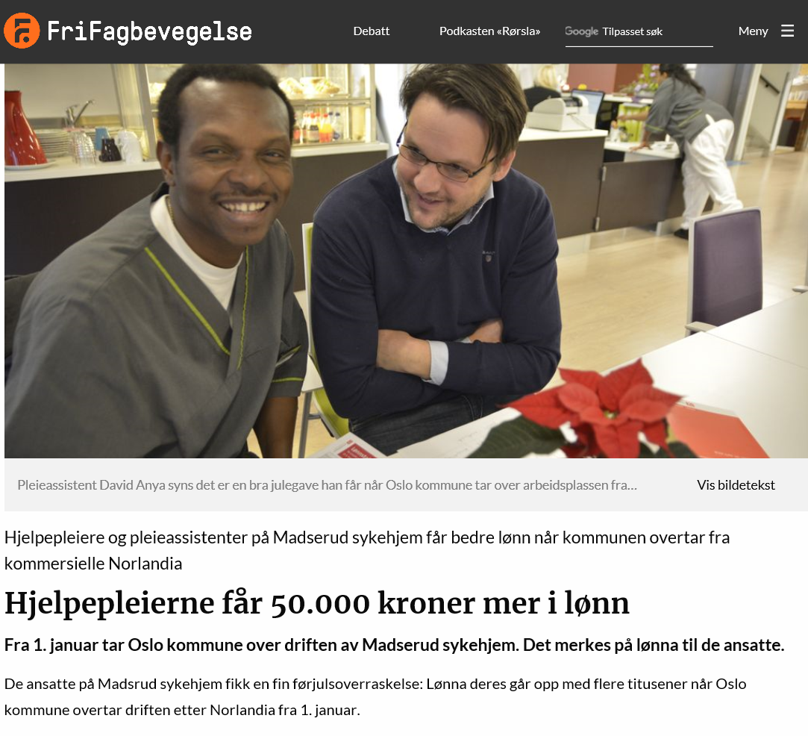
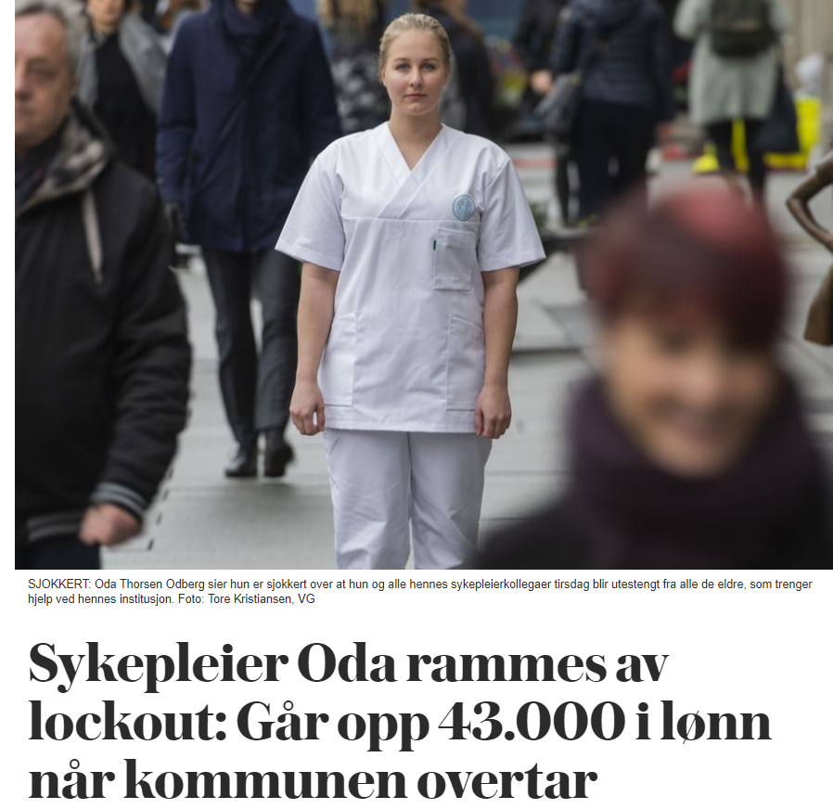
Lønnsforskjeller
- Tariffestet minstelønn gitt 10 års ansiennitet og vanlig turnus
 | Uten formalkompetanse | Fagarbeider | Sykepleier
Oslo kommune (O) | 353 550 | 406 350 | 457 200*
KS (O) | 359 200 | 402 300 | 446 800*
Virke (I) | 359 200 | 402 300 | 446 800
Lovisenberg (I) | 363 085 | 405 839 | 448 972
NHO (K) | 303 849 | 329 278 | 413 510
Norlandia (K) | 316 000 | 344 000 | 436 610
Unicare (K) | 290 000 | 324 000 | 420 000
* - Har bestemmelser i tariffavtalen som sikrer minstelønn på 500 000 ila 2019

Slide 7
Hva har vi gjort?
Status 2015
Status 2019
>30 % av sykehjemsplasser kommersielle
50 % av barnevernsplasser kommersielle
Forbud mot nye kommunale barnehager
4 kommersielle sykehjem overtatt av kommunen eller ideelle
25 % av barnevernsplasser ideelle, 25 % kommersielle
3000 nye kommunale barnehageplasser

Slide 8
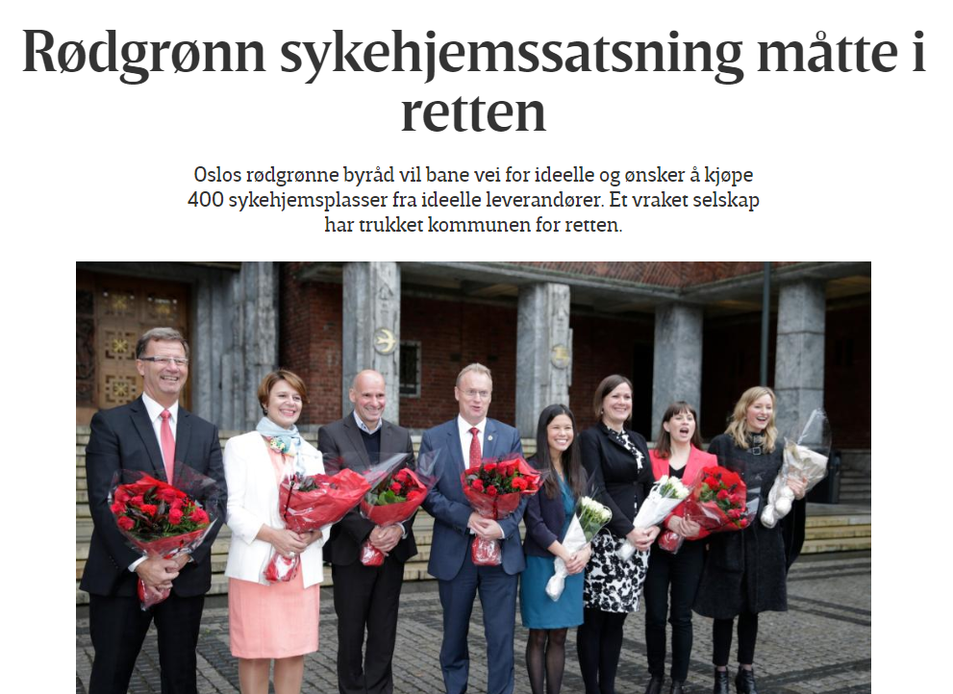
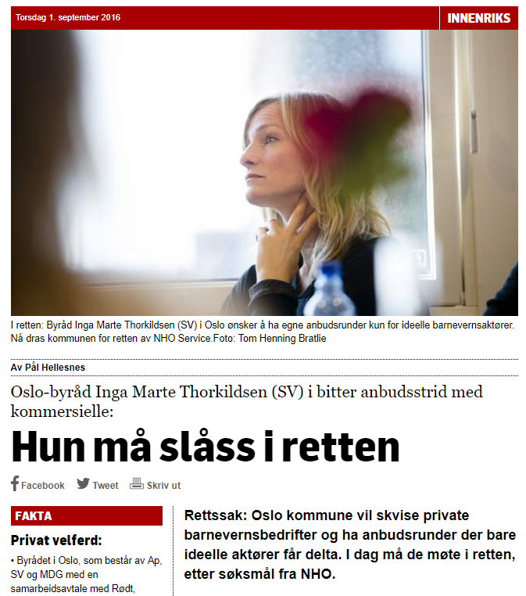
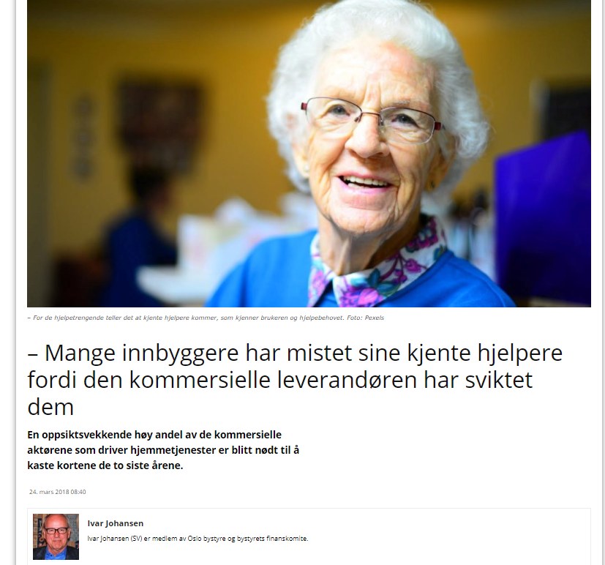
Hva har vi gjort?
Høyresiden
SV i byråd
Oppdragstakere vanlig i visse velferdstjenester – helt OK
Vil ikke bruke EØS-handlingsrom for å sikre ideelle
Svak kontraktsoppfølging av hjemmetjenester
Innført Oslo-modellen – folk skal være fast ansatt
Bruker handlingsrommet, har tatt flere rettssaker for å vide det ut
Streng kontraktsoppfølging av hjemmetjenester → Attendo, Aleris og Orange ute

Slide 9
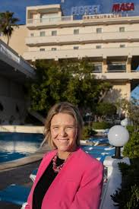
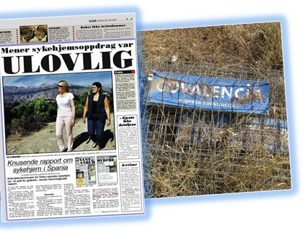
Eldreministeren var eldrebyråd

Slide 10
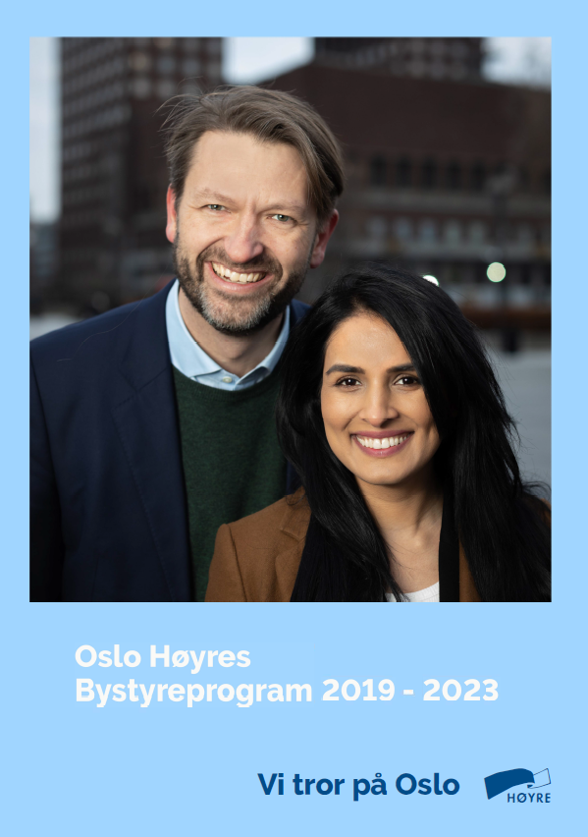
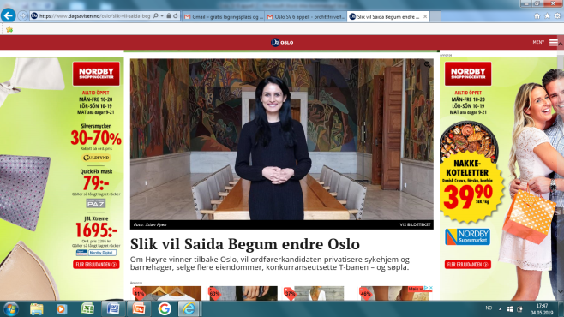
Høyres nye valgprogram – massiv kommersialisering

Slide 11
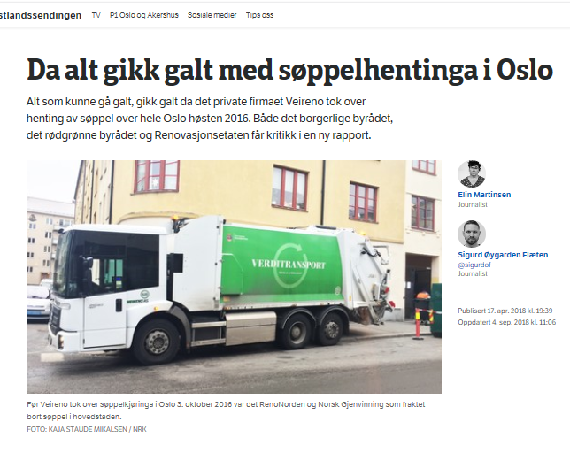
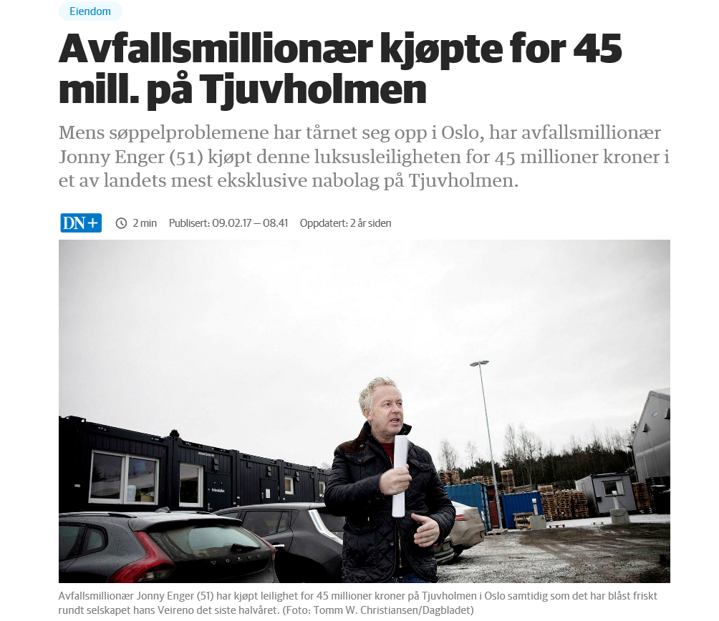
HØYRE VIL HA SØPLA PÅ ANBUD IGJEN
Notes:
Høyresiden har en annen visjon. De vil bygge ned velferdskommunen. De vil konkurranseutsette velferdstjenester. Og de vil gi private aktører og oppkjøpsfond et sugerør inn i kommunekassen. Slik at de kan ta ut profitt fra velferden. ’
Mange av Oslo kommunes tjenester har blitt konkurranseutsatt. Private aktører henter ut fortjeneste på å drifte ulike tjenester for Oslo kommune. Når virksomheter legges ut på anbud, kan anbydere primært konkurrere ved å redusere kvaliteten eller ved å gi de ansatte dårligere lønn- og arbeidsvilkår. Anbudsrunder fører i tillegg til ustabile og utrygge arbeidsplasser
Før vi tok over i 2015 hadde høyrebyrådet privatisert renovasjon, park og anlegg, renhold, eldrehjem og stoppet bygging av kommunale barnehager. For å nevne noe. De åpnet også for å gi anbud til private aktører som ikke ga helsearbeidere rett til overtid på kveldstid og i helger.
AVISKLIPP. RENOVASJON. SØPPELET FLYTER.
Som et ekko av dette: I disse dager pågår det en kamp i rettsapparatet mot Aleris. 26 medlemmer i Fagforbundet krever etterbetaling av lønn og overtid på rundt en million kroner hver. I tillegg krever de at de blir regnet som ansatte – ikke som konsulenter.
AVISKLIPP ALERIS.
Dette er sosial dumping. Som vi må stoppe. før det brer om seg og ødelegger alt det fine vi har bygget opp over mer enn 100 år
Vi må ikke glemme årene med høyrestyre i Oslo. Privatiseringen tok helt av, og de vil gjør mer av det om de overtar byen igjen. Det må vi stoppe. For vi vet hva det vil føre til: Nemlig svekkelse av arbeidstakernes rettigheter, mens eierne kan ta ut profitt

Slide 12
Våre krav til nye fire år
1. Avkommersialisering av driften av sykehjem etter hvert som kontraktene går ut.
2. Betydelig reduksjon av andelen kommersielle aktører i barnevernet, utvide det kommunale tilbudet og sikre at ideelle aktører får fortrinnsrett fremfor kommersielle aktører.
3. Oslo kommune skal selv dekke behovet for barnehager, gjerne i samarbeid med ideelle aktører.
4. De som jobber med å yte velferd på vegne av Oslo kommune skal ha likeverdige lønns- og pensjonsvilkår.

Slide 13
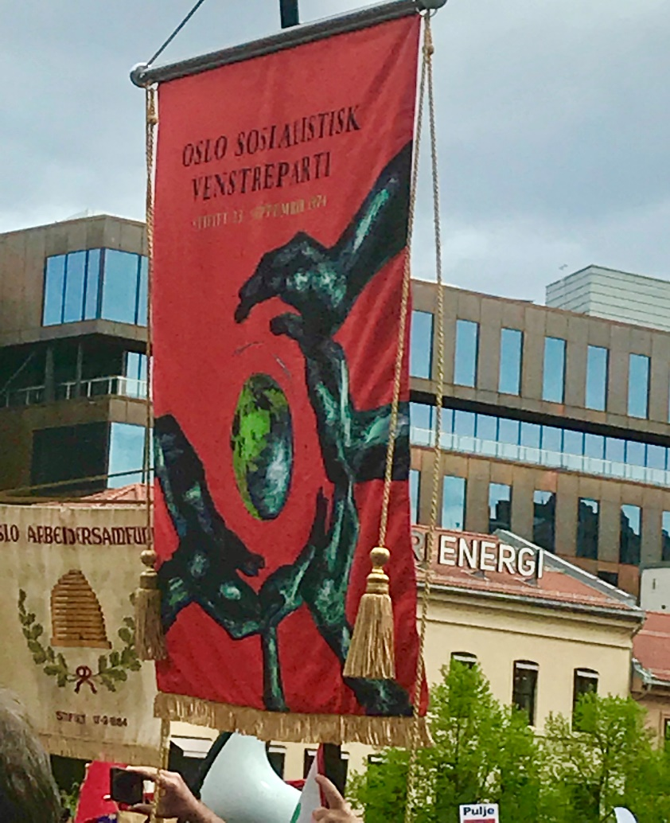
4 år til med rødgrønt styre i Oslo!
Vår kamp handler om å holde fast på et organisert arbeidsliv og stoppe sosial dumping. Sammen med fagbevegelsen skal vi vinne kampen for å bevare sterke felleskap og små forskjeller.
Vi vil velge felleskap, heller enn forskjeller. Solidaritet, heller enn grådighet.
Politikk for arbeidsfolk, heller enn profitører. For de mange, ikke for de få.
Og idag starter vi arbeidet med å vinne Oslo for fire nye år!
Får vi fire nye år ved makta,
skal vi gjøre Oslos velferd profittfri.

Slide 14

Spørsmål?

